Slide 1
Programmation Fonctionnelle -
Partie 5
Programmation : Modules, IO et compilation

Slide 2
Créer des modules
Pour l'instant, on n'a utilisé que les fonctions du Prelude
Il n'y a pas de fonction dans le Prelude pour trier une liste, mais en lisant la documentation, vous vous êtes aperçu que la fonction sort :: [a] -> [a] dans le module Data.List fait exactement ce que vous voulez.
il faut donc charger un module dans ghci
Pour charger le module dans ghci, vous devez utiliser la commande :m NomDu.Module

Slide 3
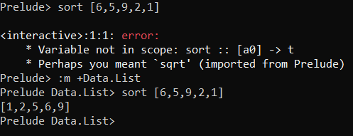
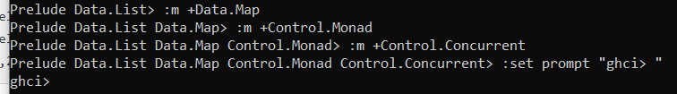
Créer des modules
Charger un module : exemple
Si vous importez
beaucoup de modules,
le prompt de ghci
(la partie Prelude
Data.List> ) peut devenir
très long. Vous pouvez le remplacer par quelque chose de moins long avec la commande :set prompt "ghci> "

Slide 4
Créer des modules
Importer un module dans un fichier
Si vous voulez utiliser la fonction sort dans votre code, il faut rajouter en haut du fichier une ligne comme celle-ci : import Data.List
anagramme xs = xs == reverse xs

Slide 5
Créer des modules
Assez simple,
Il suffit de créer un fichier qui contient le code du module NomduModule.hs

Slide 6
Entrées et sorties
Assez simple,
La fonction putStrLn permet d'afficher quelque chose à l'écran
putStrLn "Hello, World!"
Hello, World !
Notes:
Attention sensitive case

Slide 7
Entrées et sorties
afficher un texte à l'écran
La fonction getLine permet de lire une ligne de texte entrée par l'utilisateur.
getLine
Bonjour
"Bonjour"

Slide 8
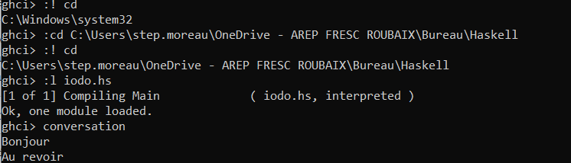
Entrées et sorties
Composer des actions avec do : réutiliser le résultat d'une action dans une autre action
conversation = do
putStrLn "Bonjour"
putStrLn "Au revoir"
Notes:
à mettre dans un fichier

Slide 9
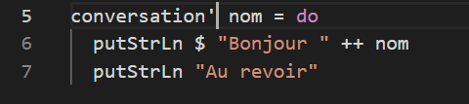
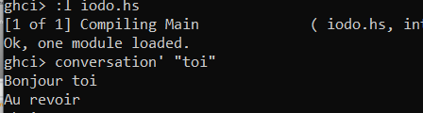
Entrées et sorties
La notation do permet de combiner plusieurs actions pour en faire une seule action. Elle garantit que les actions sont réalisées dans l'ordre spécifié : plus de problèmes avec l'évaluation paresseuse.

Slide 10
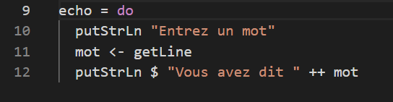

Entrées et sorties
La notation do permet aussi de récupérer le résultat des actions effectuées. Pour cela on utilise la flèche pour récupérer le résultat :

Slide 11
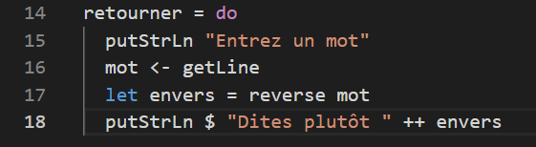

Entrées et sorties
Vous pouvez définir des valeurs intermédiaires avec let. Cependant, la syntaxe est différente d'un let normal : il n'y a pas besoin d'indiquer "in" à la fin :

Slide 12
Entrées et sorties
La notation do permet aussi de récupérer le résultat des actions effectuées. Pour cela on utilise la flèche pour récupérer le résultat :

Slide 13
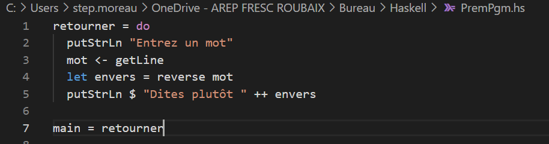
Comment créer un programme
Jusqu’ici nous n’avons créé que des fonctions
vous devez mettre une fonction main quelque part.
(par exemple, notre fichier PremPgm.hs) :

Slide 14
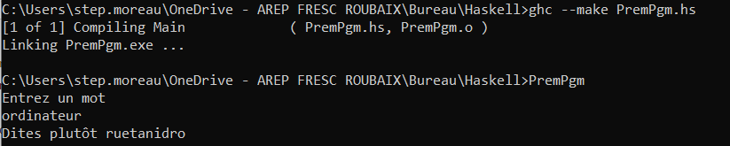
Comment créer un programme
Pour créer un exécutable, il faut se mettre dans le répertoire
Le plus simple ouvrir un cmd (mode admin) et se positionner dans le répertoire du source :
Pour compiler : ghc --make NomduProgramme.hs
Pour lancer le programme : NomduProgramme

Slide 15
Comment créer fichier
Il est aussi possible de manipuler les fichiers. Toutes les fonctions permettant de manipuler les fichiers se trouvent dans le module System.IO.
Pour ouvrir un fichier, on utilise la fonction
openFile :: FilePath -> IOMode -> IO Handle.
Le type FilePath est juste un autre nom pour le type String : c'est donc le nom du fichier.
Le type IOMode sert à indiquer ce qu'on souhaite faire avec le fichier.
Il est défini par data IOMode = ReadMode | WriteMode | AppendMode | ReadWriteMode.

Slide 16
Comment créer fichier
.
Il définit la façon dont on veut interagir avec le fichier : le lire uniquement (ReadMode),
écrire dedans (WriteMode),
écrire à la fin du fichier (AppendMode),
ou lire et écrire (ReadWriteMode).
Ensuite, on obtient un Handle, qui représente le fichier ouvert.

Slide 17
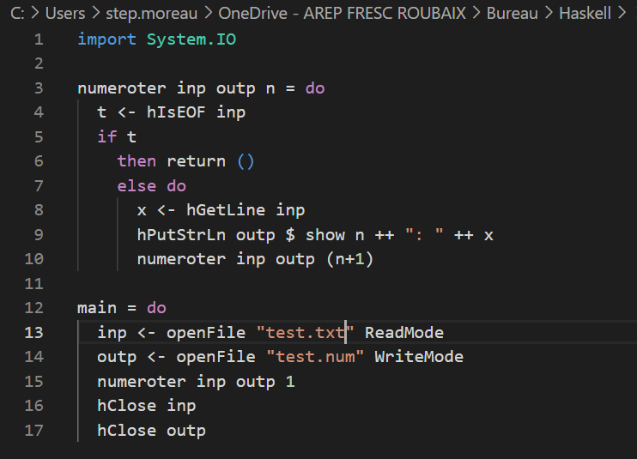

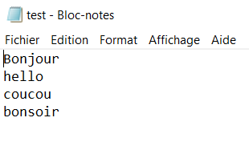
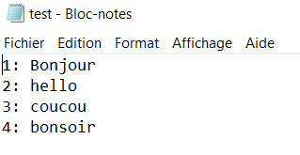
Comment créer fichier
Par exemple, ce programme lit un fichier, rajoute un numéro de ligne devant chaque ligne et écrit les lignes obtenues dans un deuxième fichier :

